Slide 1

推理引擎-Kernel优化
卷积优化Im2Col
ZOMI

Slide 2
Talk Overview
推理系统介绍：推理系统架构 – 推理引擎架构
模型小型化：CNN小型化结构 – Transform小型化结构
离线优化压缩：低比特量化 – 模型剪枝 – 知识蒸馏
模型转换与优化：模型转换细节 - 计算图优化
Kernel 优化
算法优化 (Winograd / Strassen)
内存布局 (NC1HWC0 / NCHW4)
汇编优化 (指令与汇编)
调度优化
Runtime 优化

Slide 3
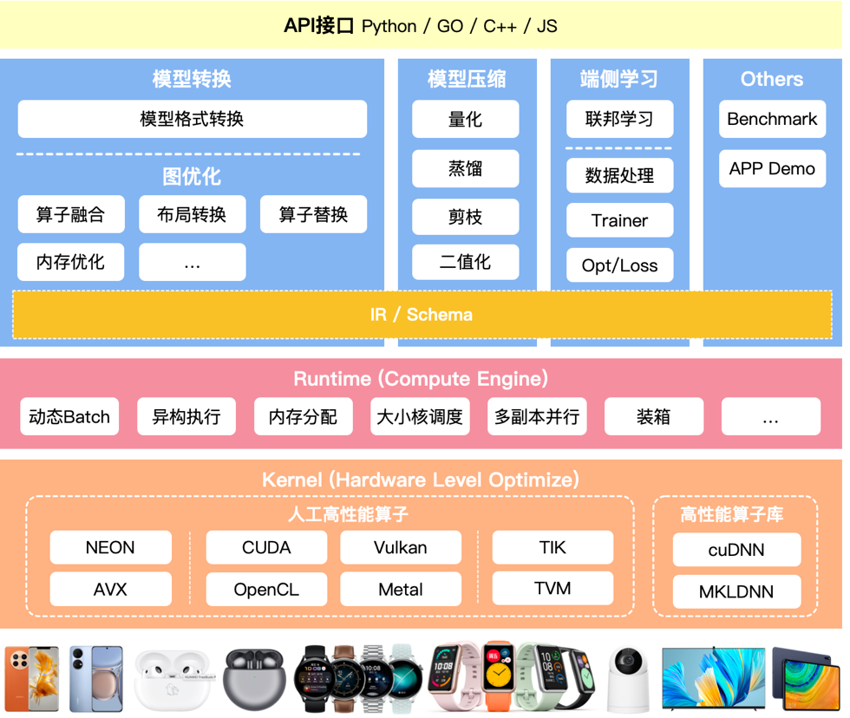
推理引擎架构
高性能算子层
算子优化
算子执行
算子调度

Slide 4
Talk Overview
Conv Kernel 优化
What is Convolution - 卷积的概念
Im2Col Optimizer - Im2Col 优化算法
Spatial Pack Optimizer – 空间组合优化
Winograd Optimizer – Winograd 优化算法
Indirect Algorithm – QNNPACK 间接卷积优化

Slide 5
Img2col算法

Slide 6
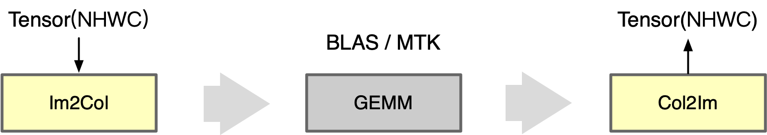
Img2col 介绍
作为早期的深度学习框架，Caffe 中卷积的实现采用的是基于 im2col 的方法，至今仍是卷积重要的优化方法之一。
Im2col 是计算机视觉领域中将图片转换成矩阵的矩阵列（column）的计算过程。由于二维卷积的计算比较复杂不易优化，因此在 AI 框架早期，Caffe 使用 Im2col 方法将三维张量转换为二维矩阵，从而充分利用已经优化好的 GEMM 库来为各个平台加速卷积计算。最后，再将矩阵乘得到的二维矩阵结果使用 Col2Im 将转换为三维矩阵输出。

Slide 7
Img2col 算法过程
Im2col+Matmul 方法主要包括两个步骤：
使用 Im2col 将输入矩阵展开一个大矩阵，矩阵每一列表示卷积核需要的一个输入数据。
使用上面转换的矩阵进行 Matmul 运算，得到的数据就是最终卷积计算的结果。

Slide 8
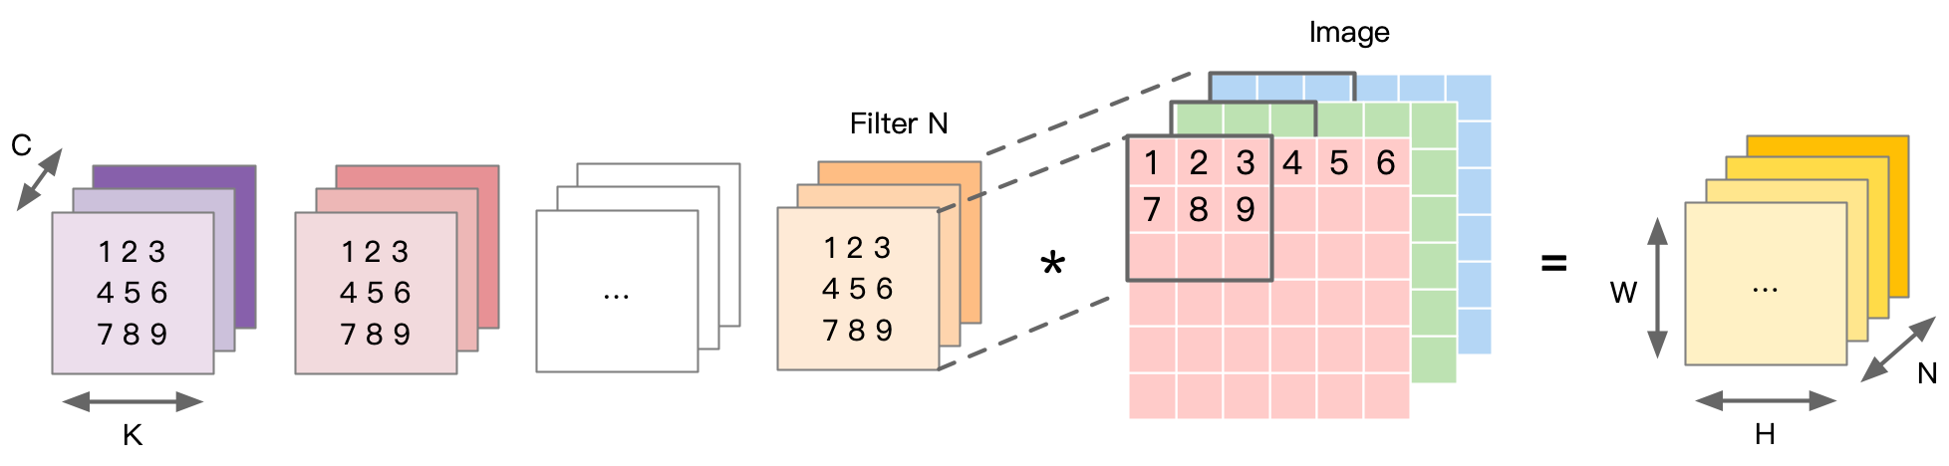
卷积通用过程
图像卷积正常的三通道卷积，输入维度为3维（H, W, 3），卷积核维度为（N, C, KH, KW），输出维度为（N, H, W）。卷积的一般计算方式为：

Slide 9
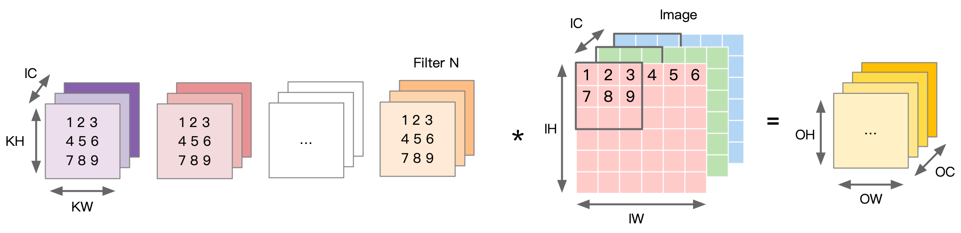
卷积通用过程
卷积默认采用数据排布方式为NHWC，输入维度为4维（N,IH,IW,IC），卷积核维度为（OC,KH,KW,IC），输出维度为（N,OH,OW,OC）。卷积的一般计算方式为：

Slide 10
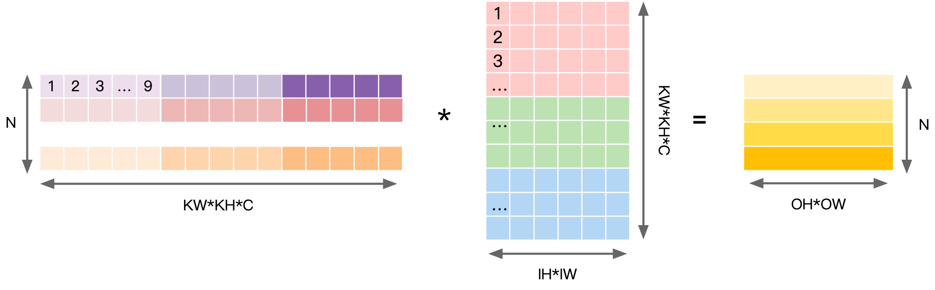
Img2col 算法过程
卷积操作转换为矩阵相乘，对 Kernel 和 Input 进行重新排列。将输入数据按照卷积窗进行展开并存储在矩阵的列中，多个输入通道的对应的窗展开之后将拼接成最终输出 Matrix 的一列：

Slide 11
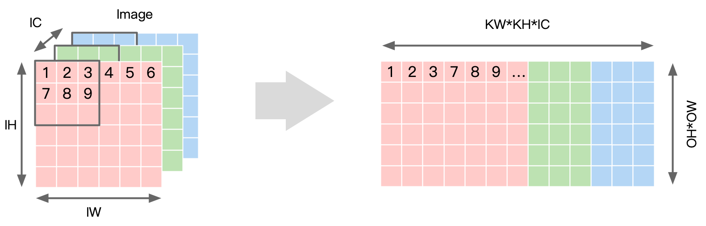
Img2col 算法过程
对 Input 进行重排，得到的矩阵见右侧，行数对应输出 OH*OW 个数；每个行向量里，先排列计算一个输出点所需要输入上第一个通道的 KH*KW 个数据，再按次序排列之后通道，直到通道 IC。

Slide 12
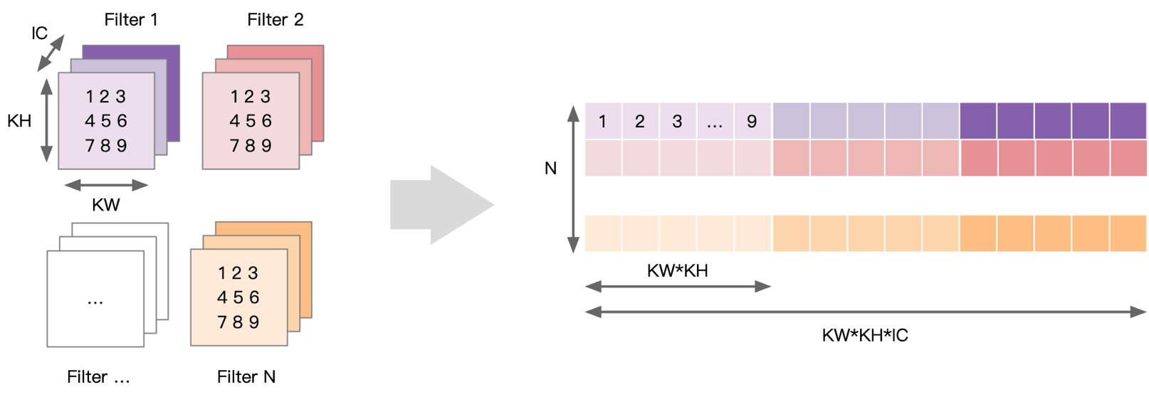
Img2col 算法过程
对权重数据进行重排，即以卷积的 stride 为步长展开后续卷积窗并存在 Matrix 下一列。将 N 个卷积核展开为权重矩阵的一行，因此共有 N 行，每个行向量上先排列第一个输入通道上KH*KW 数据，再依次排列后面的通道直到 IC。

Slide 13
Img2col 算法过程
通过数据重排，完成 Im2col 的操作之后会得到一个输入矩阵，卷积的 Weights 也可以转换为一个矩阵，卷积的计算就可以转换为两个矩阵相乘的求解，得到最终的卷积计算结果。

Slide 14
Img2col 算法流程
Im2col 算法计算卷积的过程，具体过程如下（简单起见忽略 Padding 的情况，即认为 OH=IH,OW=IW）：
将输入由 N×IH×IW×IC 根据卷积计算特性展开成 (OH×OW)×(N×KH×KW×IC) 形状二维矩阵。显然，转换后使用的内存空间相比原始输入多约 KH∗KW−1 倍；
权重形状一般为 OC×KH×KW×IC 四维张量，可以将其直接作为形状为 (OC)×(KH×KW×IC) 的二维矩阵处理；
对于准备好的两个二维矩阵，将 (KH×KW×IC) 作为累加求和的维度，运行矩阵乘可以得到输出矩阵 (OH×OW)×(OC)；
将输出矩阵 (OH×OW)×(OC) 在内存布局视角即为预期的输出张量 N×OH×OW×OC，或者使用 Col2Im 算法变为下一个算子输入 N×OH×OW×OC

Slide 15
Img2col 总结
Im2col 计算卷积使用 GEMM 的代价是额外的内存开销。使用 Im2col 将三维张量展开成二维矩阵时，原本可以复用的数据平坦地分布到矩阵中，将输入数据复制了 KH∗KW−1 份。
转化成矩阵后，可以在连续内存和缓存上操作，而且有很多库提供了高效的实现方法（BLAS、MKL），Numpy 内部基于 MKL 实现运算的加速。
在实际实现时，离线转换模块实现的时候可以预先对权重数据执行 Im2col 操作，Input Data Im2col和GEMM的数据重排会同时进行，以节省运行时间。

Slide 16
空间组合优化

Slide 17
Img2col 到空间组合优化
Im2col 是一种比较朴素的卷积优化算法，在没有精心处理的情况下会带来较大的内存开销。空间组合（Spatial pack）是一种类似矩阵乘中重组内存的优化算法。
空间组合优化算法：是一种基于分治法（Divide and Conquer）的方法，基于空间特性，将卷积计算划分为若干份，分别处理。

Slide 18
Img2col 到空间组合优化
如图所示在空间上将输出、输入划分为四份：

Slide 19
空间组合优化原理
划分后，大卷积计算被拆分为若干个小卷积进行计算。划分过程中计算总量不变，但计算小矩阵时访存局部性更好，可以借由计算机存储层次结构获得性能提升：

Slide 20
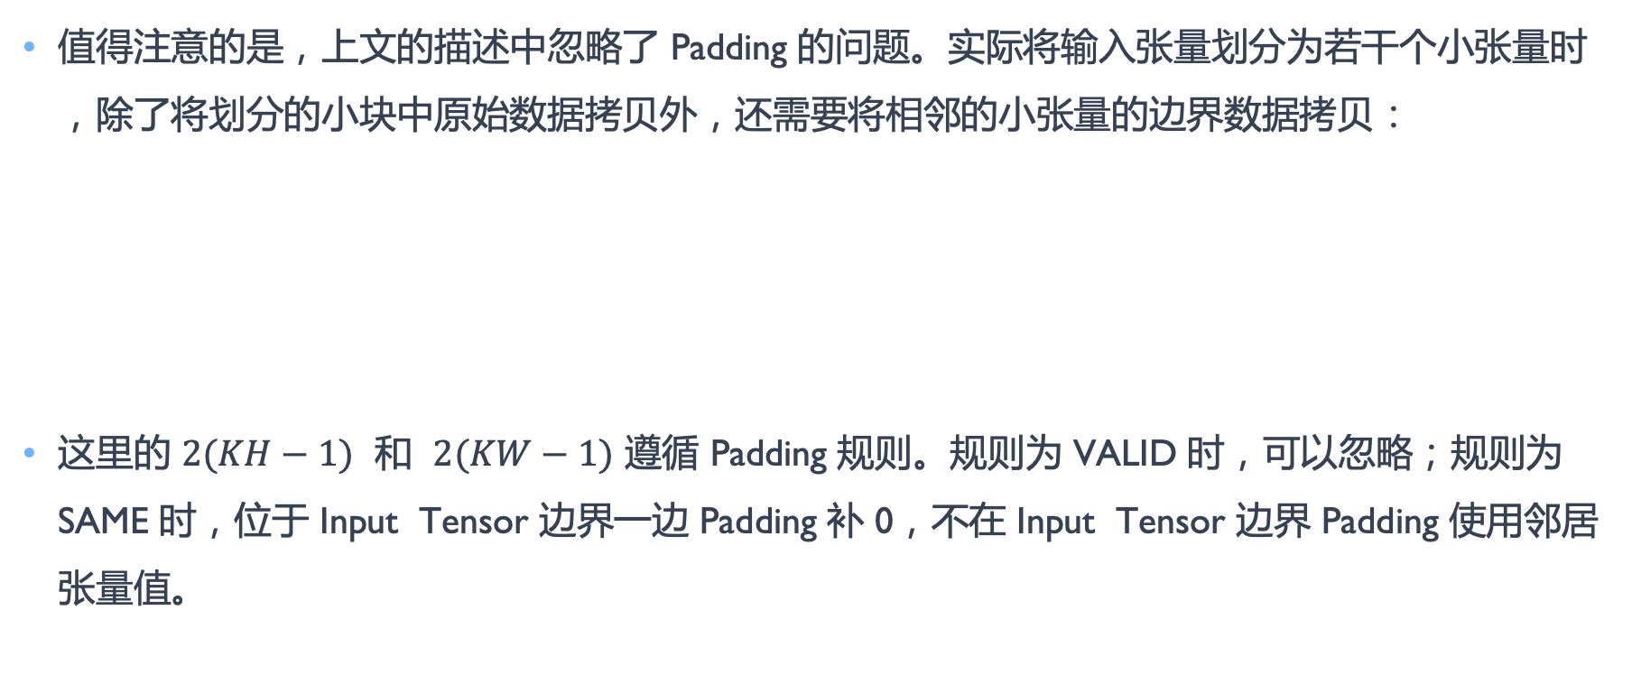
空间组合优化 注意点
值得注意的是，上文的描述中忽略了 Padding 的问题。实际将输入张量划分为若干个小张量时，除了将划分的小块中原始数据拷贝外，还需要将相邻的小张量的边界数据拷贝：
这里的 $2(KH−1)$ 和 $2(KW−1)$ 遵循 Padding 规则。规则为 VALID 时，可以忽略；规则为 SAME 时，位于 Input Tensor 边界一边 Padding 补 0，不在 Input Tensor 边界 Padding 使用邻居张量值。

Slide 21
空间组合优化 注意点

Slide 22
空间组合优化 问题
实际应用中可以拆为很多份。例如可以拆成小张量边长为 4 或者 8 ，从而方便编译器向量化计算操作。随着拆分出的张量越小，Padding 引起的额外内存消耗越大，其局部性也越高，负面作用是消耗的额外内存也越多。

Slide 23
空间组合优化 问题
对于不同规模的卷积，寻找合适的划分方法不是一件容易的事情。正如计算机领域的许多问题一样，该问题也是可以自动化的，例如通过使用 AI编译器 可以在这种情况下寻找较优的划分方法。

Slide 24
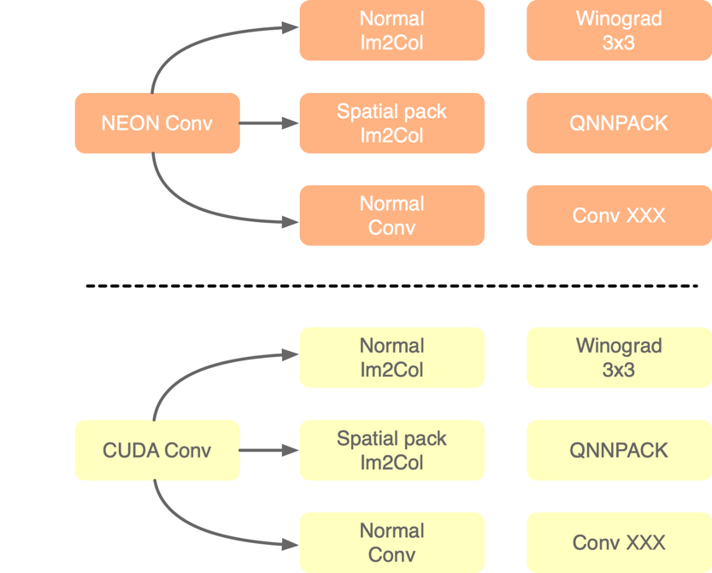
推理引擎架构

Slide 25
Notes:
25

